Slide 1


Театральный ринг

Slide 2

Викторина

Slide 3
Как называется | 200 | 400 | 600 | 800
Таинство театра | 200 | 400 | 600 | 800
Кто работает в театре? | 200 | 400 | 600 | 800
Продолжи цитату... | 200 | 400 | 600 | 800
Фотозагадка | 200 | 400 | 600 | 800
История | Философия | Экономика | Психология | Иностранный язык
200 | 200 | 200 | 200 | 200
400 | 400 | 400 | 400 | 400
600 | 600 | 600 | 600 | 600
800 | 800 | 800 | 800 | 800

Slide 4

Как называется / Вопрос за 200
Как называется объявление о спектакле?
Узнать ответ

Slide 5
Правильный ответ: «Афиша»
Категория 1 / Вопрос за 200
Вернуться к выбору тем→

Slide 6
Как называется / Вопрос за 400
Подлинные или бутафорские вещи, необходимые актерам по ходу спектакля?
Узнать ответ

Slide 7
Правильный ответ: «Реквизит»
Как называется / Вопрос за 400
Вернуться к выбору тем→

Slide 8
Как называется / Вопрос за 600
Самый известный театр оперы и балета в нашей стране?
Узнать ответ

Slide 9
Правильный ответ: «Большой театр»
Как называется / Вопрос за 600
Вернуться к выбору тем→

Slide 10
Как называется / Вопрос за 800
Вспомните как можно больше строчек из песен, в которых есть слова, относящиеся к театру.
Узнать ответ

Slide 11
Правильный ответ:
««Спектакль окончен» – П. Гагарина, «Арлекино» – А. Пугачева…»
Как называется/ Вопрос за 800
Вернуться к выбору тем→

Slide 12
Таинство театра / Вопрос за 200
Значения этих слов имеют мало общего между собой, но оба слова происходят от французского «выдох, дуновение». ОНО названо так потому, что оно лёгкое и воздушное, а ОН – потому что должен подсказывать актёрам очень тихо.
Узнать ответ

Slide 13
Правильный ответ: «(Суфле и суфлер)»
Таинство театра / Вопрос за 200
Вернуться к выбору тем→

Slide 14
Таинство театра / Вопрос за 400
В Них состоит главный способ подготовки любого спектакля. Они бывают застольными и генеральными. В переводе с латинского Она – повторение.
Узнать ответ

Slide 15
Правильный ответ:
«Репетиции. Первоначальные репетиции называют застольными, потому что актеры еще не на сцене, а просто за столом обсуждают облик будущего спектакля»
Таинство театра / вопрос за 400
Вернуться к выбору тем→

Slide 16
Таинство театра / Вопрос за 600
В каком произведении поэт написал строки:
Театр уж полон; ложи блещут;
Партер и кресла, все кипит;
В райке нетерпеливо плещут,
И, взвившись, занавес шумит.
Узнать ответ

Slide 17
Правильный ответ: «А. С. Пушкин, «Евгений Онегин»»
Таинство театра / Вопрос за 600
Вернуться к выбору тем→

Slide 18
Таинство театра / Вопрос за 800
В театральном представлении на рубеже XVI – XVII веков во время исполнения труппой Уильяма Шекспира сцены с отплытием корабля в качестве декорации на сцене Глобуса «поднялись» паруса, и зазвонила рында. Начало какой театральной традиции было положено?
Узнать ответ

Slide 19
Правильный ответ: «Три звонка перед началом представления»
Таинство театра / Вопрос за 800
Вернуться к выбору тем→

Slide 20
Кто работает в театре? / Вопрос за 200
Кто подбирает и шьет театральные костюмы?
Узнать ответ

Slide 21
Правильный ответ: «Костюмер»
Кто работает в театре? / Вопрос за 200
Вернуться к выбору тем→

Slide 22
Кто работает в театре? / Вопрос за 400
Кто создает полную звуковую картину представления?
Узнать ответ

Slide 23
Правильный ответ: «Звукорежиссер»
Кто работает в театре? / Вопрос за 400
Вернуться к выбору тем→

Slide 24
Кто работает в театре? / Вопрос за 600
Кто занимается установкой декораций и мебели на сцене?
Узнать ответ

Slide 25
Правильный ответ: «Монтировщик сцены»
Кто работает в театре? / Вопрос за 600
Вернуться к выбору тем→

Slide 26
Кто работает в театре? / Вопрос за 800
Кто автор и постановщик хореографических номеров, танцевальных сцен в опере и оперетте?
Узнать ответ

Slide 27
Правильный ответ: «Балетмейстер»
Кто работает в театре? / Вопрос за 800
Вернуться к выбору тем→

Slide 28
Продолжи цитату... / Вопрос за 200
Театр начинается с …
Узнать ответ

Slide 29
Правильный ответ: «Театр начинается с вешалки»
Продолжи цитату... / Вопрос за 200
Вернуться к выбору тем→

Slide 30
Продолжи цитату... / Вопрос за 400
Я говорить о вас бы мог
Экспромтом и не вдруг;
Большой театр без ваших ног
Буквально как без …
Узнать ответ

Slide 31
Правильный ответ:
«Я говорить о вас бы мог экспромтом и не вдруг; большой театр без ваших ног буквально как без рук»
Продолжи цитату... / Вопрос за 400
Вернуться к выбору тем→

Slide 32
Продолжи цитату... / Вопрос за 600
Счастливые часов …
Узнать ответ

Slide 33
Правильный ответ: «Счастливые часов не наблюдают»
Продолжи цитату... / Вопрос за 600
Вернуться к выбору тем→

Slide 34
Продолжи цитату.../ Вопрос за 800
В человеке должно быть все прекрасно: и лицо, и одежда, и душа, и …
Узнать ответ

Slide 35
Правильный ответ:
«В человеке должно быть все прекрасно: и лицо, и одежда, и душа, и мысли»
Продолжи цитату.../ Вопрос за 800
Вернуться к выбору тем→

Slide 36
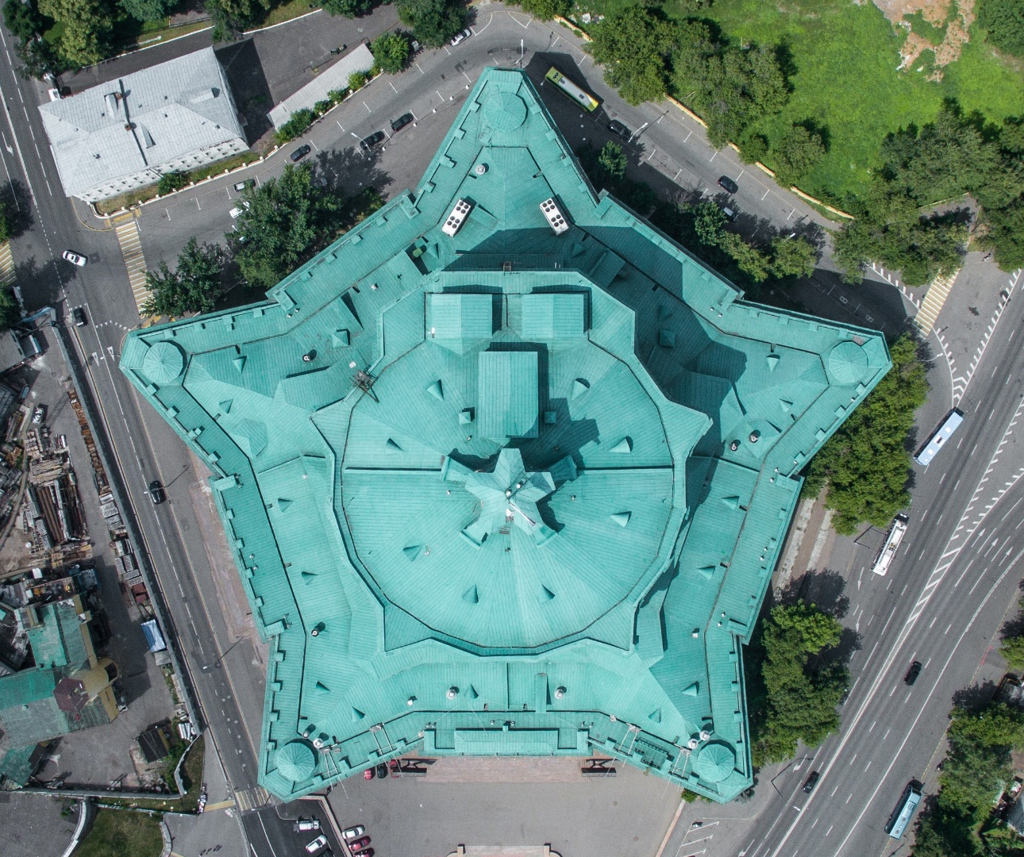
Фотозагадка / Вопрос за 200
Какой московский театр сверху выглядит как звезда?
Узнать ответ

Slide 37
Правильный ответ: «Театр российской армии»
Фотозагадка / вопрос за 200
Вернуться к выбору тем→

Slide 38
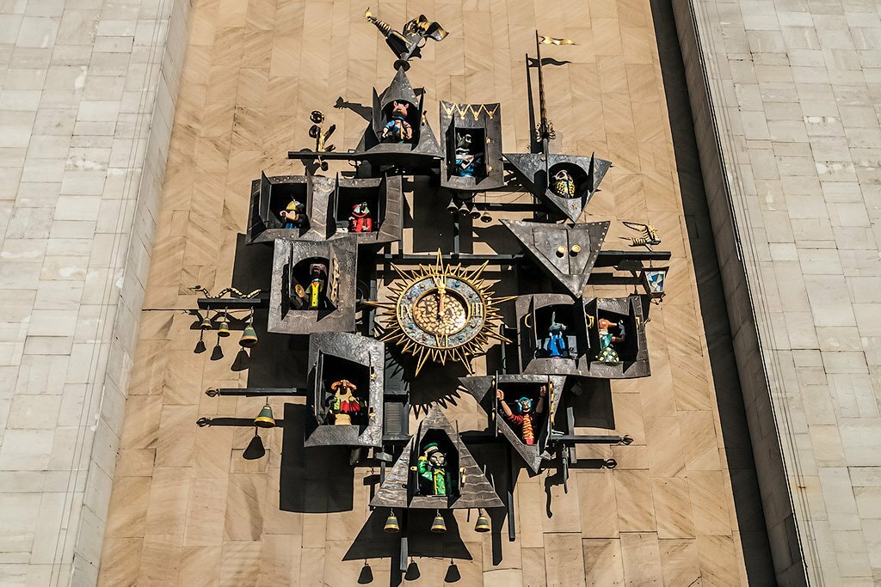
Фотозагадка / Вопрос за 400
Этот театр имеет необычайную символику – часы на фасадной части здания.
Узнать ответ

Slide 39
Правильный ответ: «Московский театр кукол С.В. Образцова»
Фотозагадка / вопрос за 400
Вернуться к выбору тем→

Slide 40
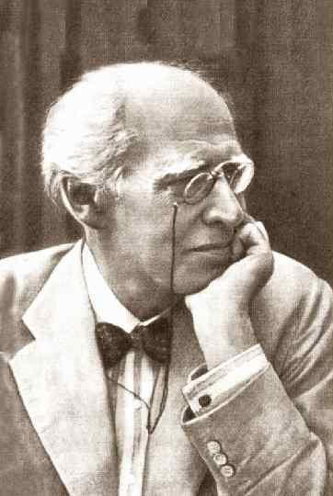
Фотозагадка / Вопрос за 600
Этого человека знают во всем мире как автора теории сценического творчества, которую так и называют — «система …
Узнать ответ

Slide 41
Правильный ответ: «Система Станиславского»
Фотозагадка / Вопрос за 600
Вернуться к выбору тем→

Slide 42
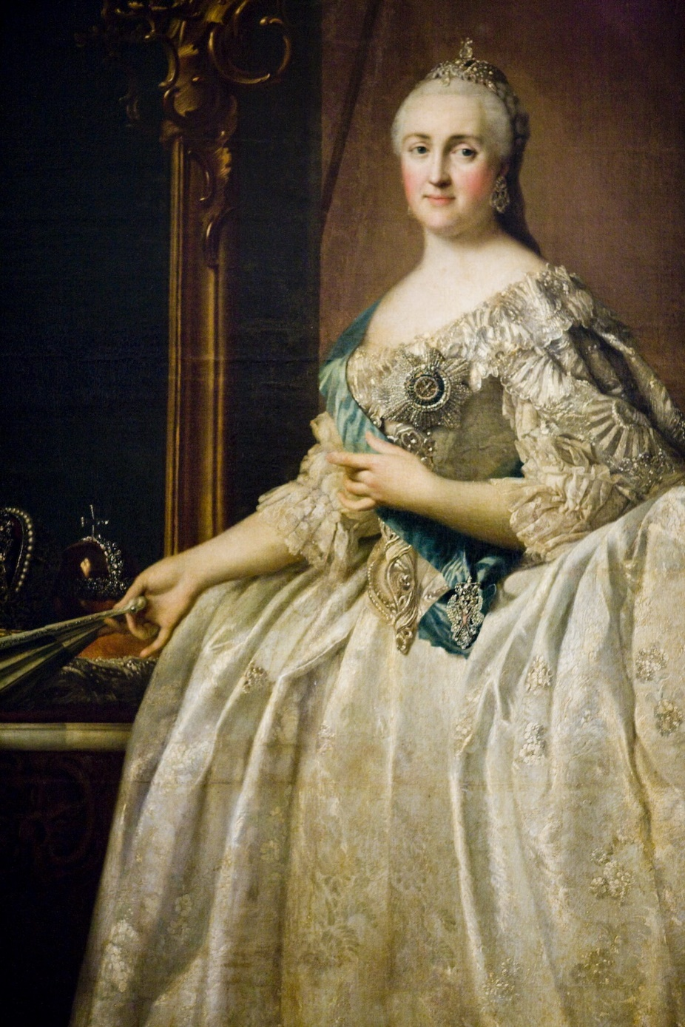
Фотозагадка / Вопрос за 800
Особым успехом во времена Екатерины II пользовались комедии: «О, время!», «Именины госпожи Ворчалкиной», «Передняя знатного боярина», «Госпожа Вестникова с семьею», «Невеста невидимка». Кто автор комедий?
Узнать ответ

Slide 43
Правильный ответ: «Императрица Екатерина II »
Фотозагадка / Вопрос за 800
Вернуться к выбору тем→

Slide 44
Эмоджи

Slide 45

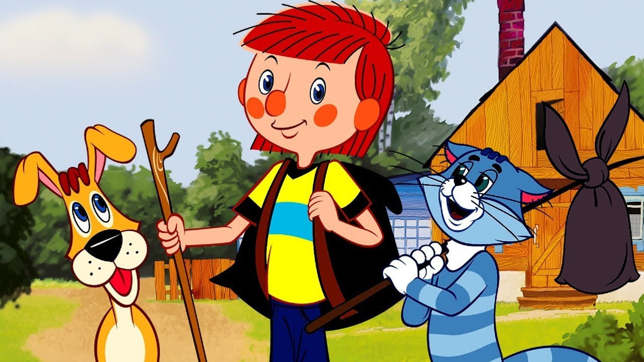

Slide 46

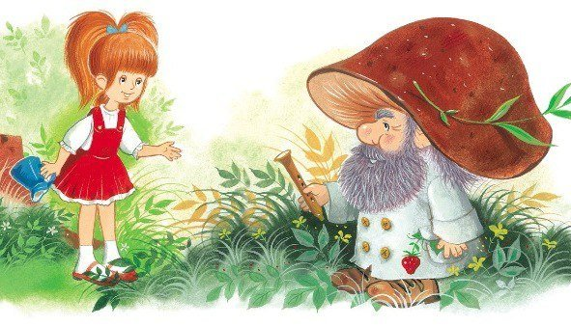

Slide 47
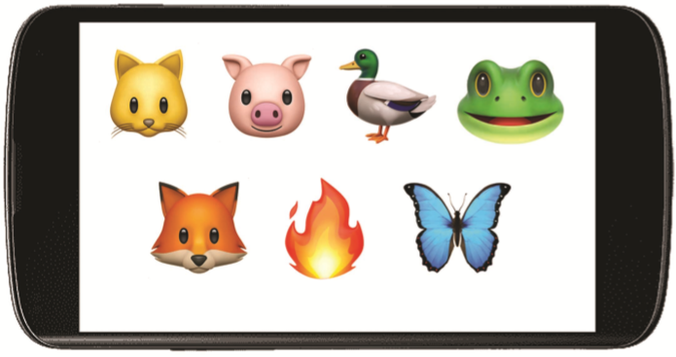


Slide 48



Slide 49
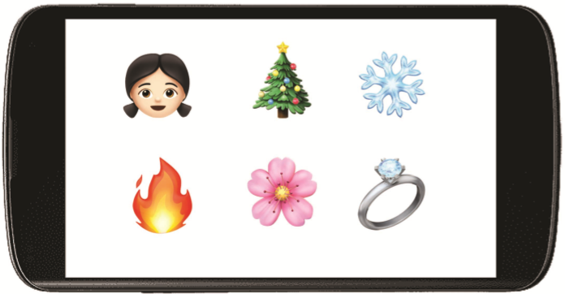
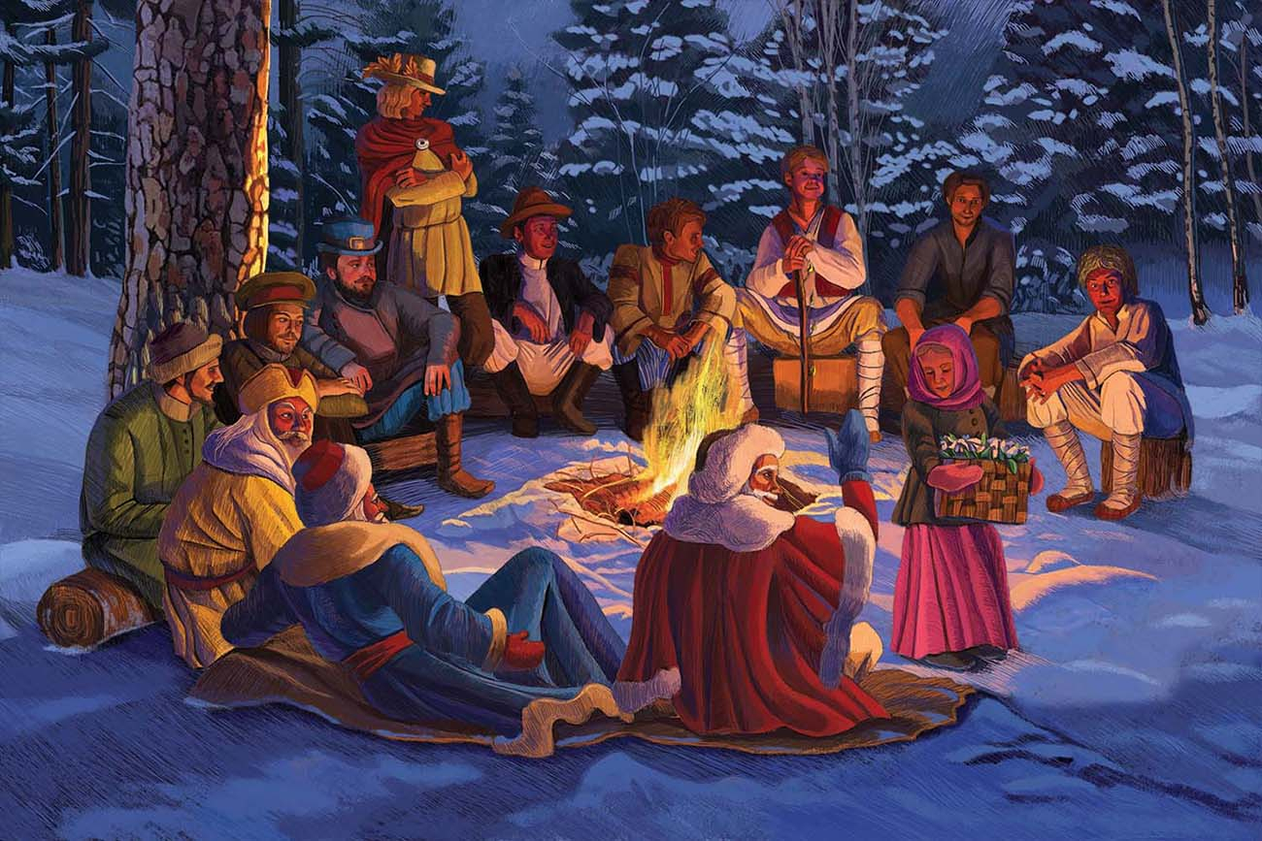

Slide 50
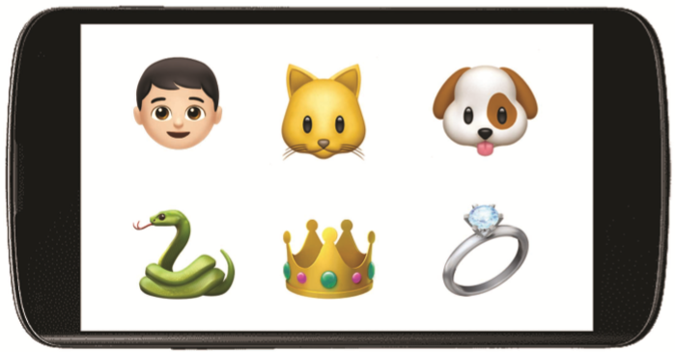


Slide 51
Спасибо за участие

